Slide 1

开源已经测试的证明器Strone
StarkWare 在 Apache 2.0 下开源 STARK Prover，现在名为 Stone。

Slide 2
Stone
STARK Prover 是 Starknet 技术堆栈中的重要组成部分。它负责压缩交易和生成加密证明，并在帮助扩展以太坊方面发挥着关键作用。

Slide 3
背景
自推出以来，以此 Prover 为基础构建的 STARK 技术扩容解决方案（包括 StarkEx 和 Starknet）已压缩并证明了 1T 美元的累计交易量、5 亿笔交易和超过 1 亿个 NFT 铸币量。当然，无论是 StarkWare 还是选择采用代码并将其用于自己的计划的开发人员都可以进行进一步的创新和优化。
开源 Prover 允许更多人审查代码并提供优化、提高其质量、帮助检测错误并提供透明度。

Slide 4
什么是开源，开发人员如何使用它？
开源代码包括 C++ 语言的 Stone STARK Prover（根据 Apache 2.0 许可证）。此外，还将推出 C++ STARK 验证器。
开源 Stone Prover 将允许创新举措，将能够利用它作为其证明系统的底层证明引擎。

Slide 5
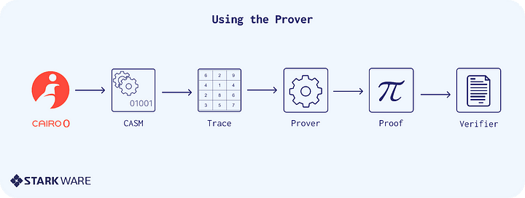
使用步骤
编写 Cairo0 程序
使用Cairo工具获取Cairo0程序并将其编译为CASM
使用 cairo_run 运行 CASM 代码并接收该运行的 Cairo 跟
使用 Stone STARK Prover 证明开罗踪迹
收到 STARK 证明
使用 C++ Verifier 确保证明有效

Slide 6
概括
随着在 Apache 2.0 许可证下发布 Stone Prover 代码库，StarkWare 标志着开发和发布用于安全扩展以太坊的开放工具的关键时刻。 StarkWare 认为，开源 Starknet 技术堆栈意味着更多的协作、更好的质量、更高的安全性、创新和独立性。所有这些价值都可以帮助 Starknet 和以太坊充分发挥潜力。

Slide 7
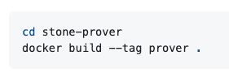

安装说明 - 使用 dockerfile 进行构建
根目录包含一个专用的 Dockerfile，它会自动构建包并在模拟机器上运行单元测试。您应该安装 docker（请参阅 https://docs.docker.com/get-docker/）。
克隆存储库：git clone https://github.com/starkware-libs/stone-prover.git
构建 Docker 镜像：
获得执行文件

Slide 8


创建并验证 Cairo零知识证明
要运行并证明示例程序 fibonacci.cairo ，请安装 cairo-lang 版本 0.12.0
进入 cd e2e_test
编译 fibonacci.cairo ：

Slide 9
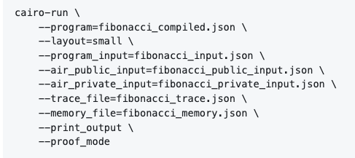
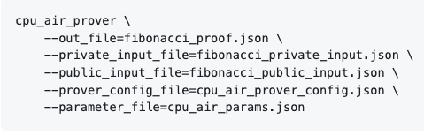
运行编译后的程序以生成证明者输入文件：
运行证明器：
最后，运行证明器具证明

Slide 10
网址
https://github.com/starkware-libs/stone-prover

